Slide 1

Föräldramöte
Team -13
Eskilstuna Linden Hockey säsongen 23/24

Slide 2
Dagordning
Laget för säsongen 23/24
Säsongsplanering
Laget.se
Utrustning/förråd
Målvakter
Poolspel
Kioskbemanning
Lagkassa /Sponsorer
Kläder/utrustning
Cuper
Hemmacup
Kommunikationsforum
Övriga frågor

Slide 3
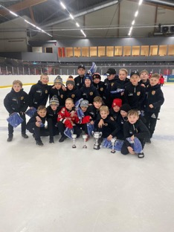
LAGET säsongen 23/24
Ledarstaben
Tränare: Andreas Thörn, Fredric Eklund,
karl Sarsten , Emil flodqvist
Niklas Hellberg, Kimmo Seppänen
materialare: Johan Österberg, Micke Andersson
lagledare: Anna pers Sandra lainio
Ekonomi: Sandra Lainio
Föräldragrupp
Sofia Johansson
Cecilia Carlström
Antal Spelare i truppen: 24

Slide 4
Säsongsplanering säsongen 23/24
TRÄNINGAR
Ispass 3 ggr/vecka
Fyspass: i samband med ispass före eller efter
From vecka ( börjar from nästa schema v 44)
Egen uppvärmning inför varje ispass
(program kommer att finnas från tränarna)
TEAMBUILDING 3 ggr/säsong
FOKUS
Tyngdpunkten skall ligga på den individuella tekniken, både skridskoteknik och klubbteknik.
Viss spelförståelse i samband med tvålagsspel på träningar samt under matcher.
Lagfotografering: Återkommer om datum (Oktober)

Slide 5
Poolspel
Seriespel: Södermanland 13, 3 lag Södermanland 12, 1 lag
Vid hemma poolspel behöver alla hjälpas åt , då det är flera funktioner som behöver fyllas i samband med matcher.
Sargbygge, lagvärd, speaker/musik, klocka, arbetsuppgifterna presenteras som nyhet på laget inför varje poolspel.
Datum läggs in i kalendern när lottningen är klar ( i nuläget ej klart)
Inför Poolspel tar varje spelare med sin tröja

Slide 6
LAGET.se
Kallelse till träning och match skickas ut via laget.se
Svara på kallelsen, om ert barn inte kan delta notera i informationsfältet varför
Viktigt att ta del av den info som delges på laget.
Svarar man inte på kallelse till match inom svarstiden- så deltar man ej.
Viktigt att säga till om man inte finns med i Whatsup tråden.

Slide 7
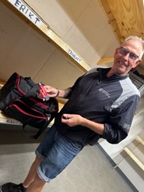
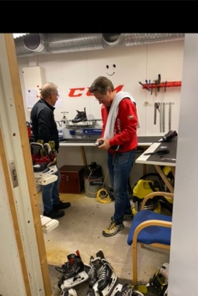
Omklädningsrum/utrustning/förråd
Information från våra materialare
Skridskor skall ställas i stället efter träning/match,
ligger de i back/bag blir de oslipade
Byxor och Hjälm hängs upp på krokarna
Dom får gärna höra av sig till oss om dom behöver hjälp med något
gärna innan träning/match 😀
Ingen mat eller dryck i förrådet

Slide 8
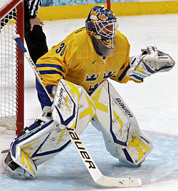
Målvakter
From Denna säsong erbjuds målvakter målvaktsträning. Så är det någon mer som är sugen på att vara målvakt meddela detta till sandra .
I nuläget är det Gustav och oscar som fastnat för den rollen ☺
Det här fotot av Okänd författare licensieras enligt CC BY-SA

Slide 9
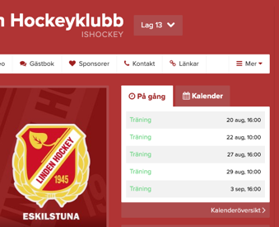
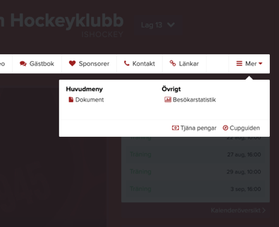
KIOSKBEMANNING
Vår första vecka är v 38- kallelse har gått ut
Övriga veckor 45, ons-fre v 52, 7,14
Tränarna kommer att stötta upp vardagar I kiosk I samband med träning, därför inte kunnat lägga ut ett fulständigt kiosk schema då vi inte har isschema för v 44 och framåt.
Nytt för I år är att jag kallar via laget. Se
Samt kallar er föräldraer

Slide 10
Lagkassa
Aktuellt saldo Lagkonto: 58 338 kr Vi väntar in sponsormedel i form av 55 000 kr ytterligare så då har vi en lagkassa 113 338 kr
Lagkassan kommer att användas för
lagavgifter cuper
en del av de nya kläderna
teamaktiviteter
Ev material som laget behöver
I nuläget utför vi ingen lagförsäljning men kommer att komma via klubben
Oktober-December Bingolottos Julkalendrar och Bingolotter så ragga kunder redan nu ☺

Slide 11
Lagets sponsorer säsongen 23/24
KJ:s PlattsättninG
Rådek
OCAB (Stahrebolaget)
Johnson och son Bygg Sponsor + Cupnamn
Front säsongen
PM bygg och plattsättning Ab
TI Ställningsmontage
STORT TACK FÖR ATT NI STÖTTAR GRABBARNA!

Slide 12
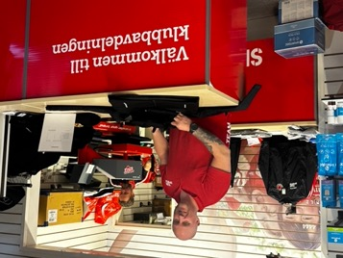
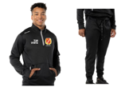
Kläder
Lagkassan går in och tar 400 kr / Barn samt tryck kostnader
Resterande del swishas 1236747471 in till lagkassan märkt med ert barns namn
SISTA dag att betala 230830
Jacka: 849 kr
Mysdress: 898 kr
1747 kr – 400 kr ( 1347 kr)
898-400 kr (498 kr)
849 kr -400 kr (449 kr)
Har även lagt upp klubbprofil under dokument om man vill kika
Nya damasker bland annat för i år

Slide 13
Cuper
2 september Oilerquick Cup I Sollentuna 1 lag- Kallat
10 september Kom in i matchen Cup Nyköping 1 lag- Kallat
Hemmacup johnson och son Bygg Cup 2023 16 september 3 lag - Kallat
Järfälla Cup 23 september och 24 september - 4 lag Kallat
Ludvikacupen 3 lag helgen v 44 (4-5 November)

Slide 14
Inbetalningar Cuper
Oilquickcup 2 September (Sollentuna)
Spelaravgiften 350 kr Swishas in till lagkontot senast 230831
Märk med ert barns namn samt Oilquickcup
Kom in i matchen Cup 10 September (Nyköping)
Spelaravgiften 300 kr Swishas in till lagkontot senast 230905
Märk med ert barns namn samt Nyköping
Kronwall Cup 23-24 September (Järfälla)
Spelaravgiften 200 kr Swishas till lagkontot senast 230905
Märk med ert barns namn samt Järfälla
SWISHNUMMER: 1236747471

Slide 15
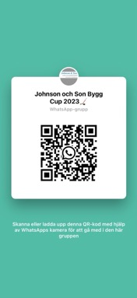
Hemmacup
Johnson och Son bygg Cup
21 lag som deltar
Klubbar som deltar: Ssk, FIK, Mariefred, Sollentuna, Mälarö, Foc Farsta, Saltsjöbaden, MB Hockey, Knivsta
3 linden lag (Gustav och oscar) kommer dela på målvaktbiten för de tre linden lagen.
Spelschema och uppgifter ligger uppe på laget.se under dokument Mappen Johnson och Son bygg cup 2023

Slide 16
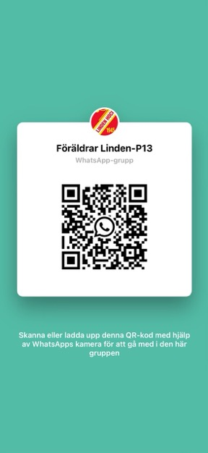
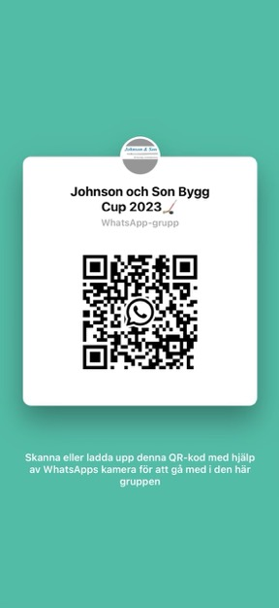
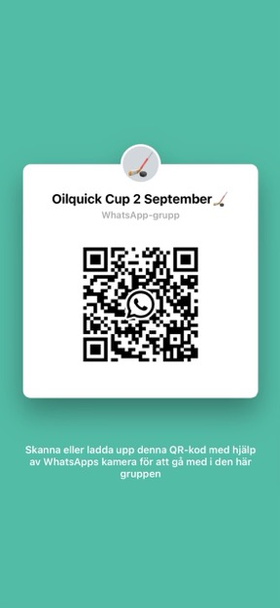
QR KODER TILL KOMMUNIKATIONSTRÅDAR
Kommunikationsforum hemmacup
Kommunikationsforum Oilquickcup
Kommunikationsforum föräldrar Linden team 13

